Slide 1
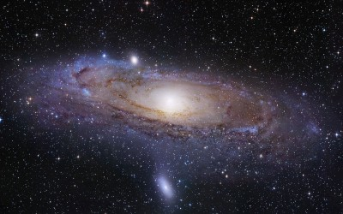
Будова Всесвіту
Підготував:
Путінцев Володимир 7-А клас

Slide 2
План
Будова Всесвіту;

Slide 3
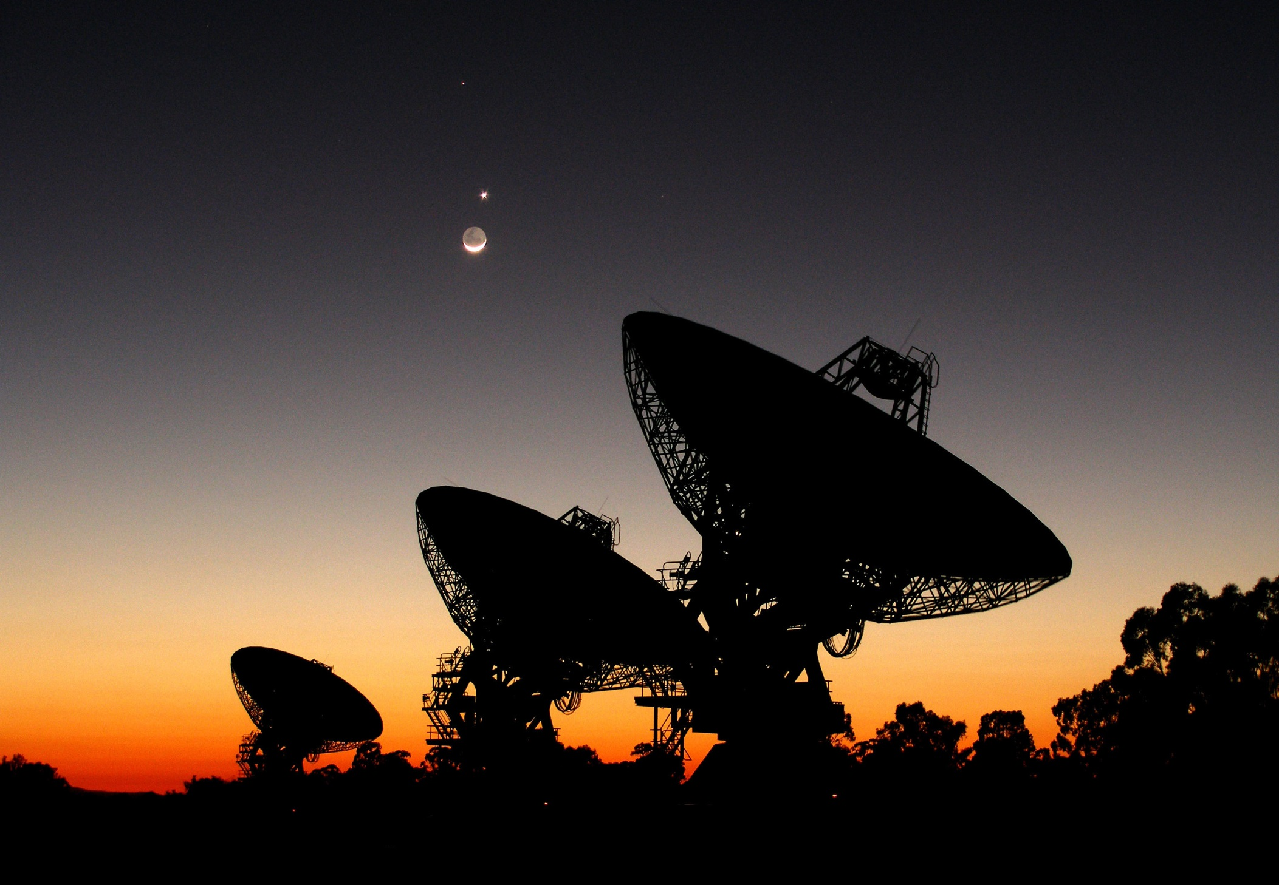
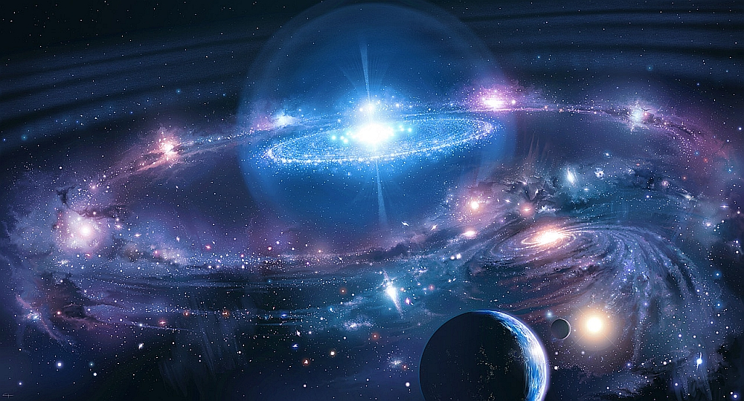
Будова Всесвіту
Всесвіт охоплює весь безмежний космічний простір і складається з численних зірок, хмар пилу і газу, міжзоряної речовини. Зоряне небо вивчається протягом багатьох віків. У міру вдосконалення телескопів вчені все глибше проникають до таємниць Всесвіту. Доступну для досліджень частину Всесвіту називають Метагалактикою
Сучасні оптичні прилади дають змогу спостерігати зоряні системи, віддалені від нашої планети на 5-6 млрд. світлових років, а за допомогою радіотелескопів дослідники проникають ще далі — на відстань до 15 млрд. світлових років.

Slide 4
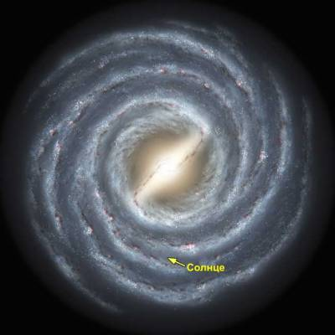
Будова Всесвіту
Всесвіт складається з великої кількості зоряних світів – галактик. Однією з них є наша Галактика, до якої входить Сонячна система. Сонячна система розташована на краю Галактики, тому основну частину нашої Галактики можна бачити ніби збоку – світлу смугу з безлічі зірок, що проходить через усе зоряне небо. Це – Молочний шлях.
Наша Галактика

Slide 5
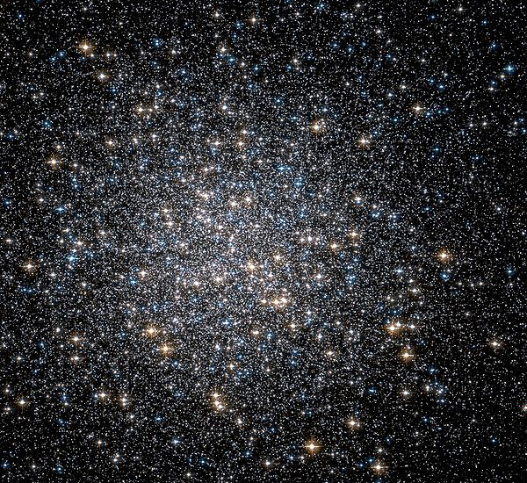
Будова Всесвіту
Зорі в Галактиці утворюють певні системи, які тривалий час існують у спільному гравітаційному полі. Більшість зір рухається у подвійних та кратних системах, у яких компоненти обертаються навколо спільного центра мас подібно до обертання планет Сонячної системи. Найчисельніші системи обєднання зір налічують сотні тисяч обєктів — це зоряні скупчення та асоціації.
Усі зірки складаються з однакових елементів, які відомі на Землі. Найпоширенішим хімічним елементом у Всесвіті є гідроген, йому поступаються по черзі: гелій, оксиген, карбон,нітроген. Повсюди у Всесвіті відбувається обмін речовиною і променевою енергією. Поширеність хімічних елементів у Всесвіті пов'язана з історією їх утворення в процесі нуклеосинтезу.
Нуклеосинтез — процес утворення ядер атомів хімічних елементів під час еволюції Всесвіту.

Slide 6
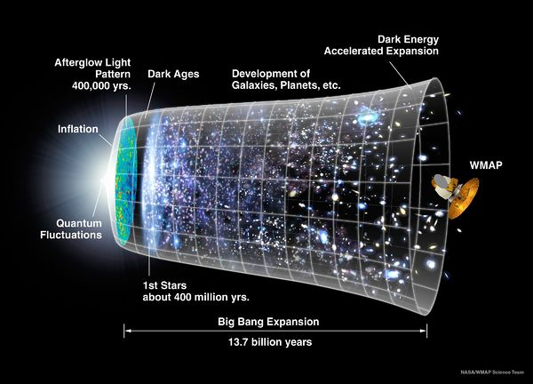
Метагалактика
Метагалактика ― частина Всесвіту, доступна сучасним астрономічним дослідженням. Метагалактика включає декілька мільярдів зоряних систем (галактик).

Slide 7
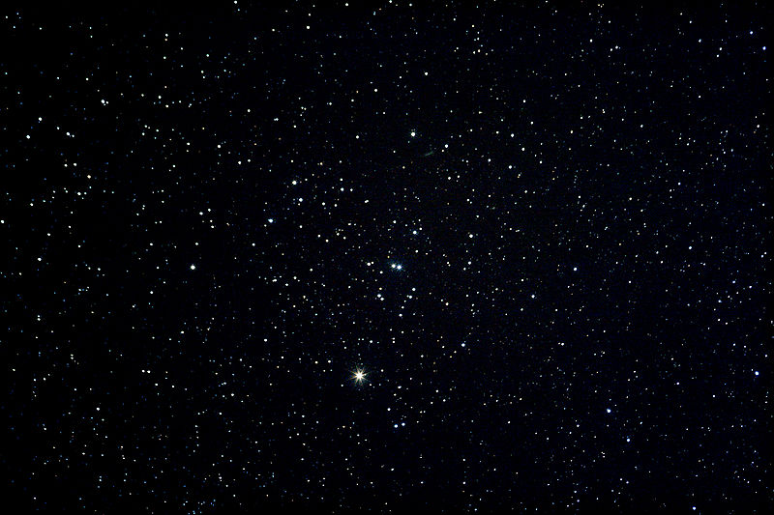
Зоряні скупчення
Кулясті(складаються з мільйонів зір).
Розсіяні(мають лише кілька тисяч об‘єктів(Найяскравіші з них Плеяди та Гіади)).
Скупчення Гіади.

Slide 8
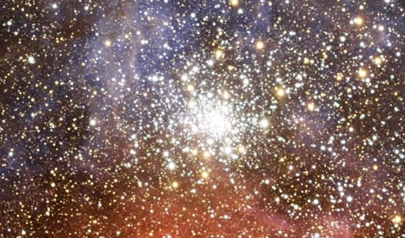
Зоряні асоціації
У зоряні асоціації входять відносно молоді зорі, які мають спільне походження.

Slide 9
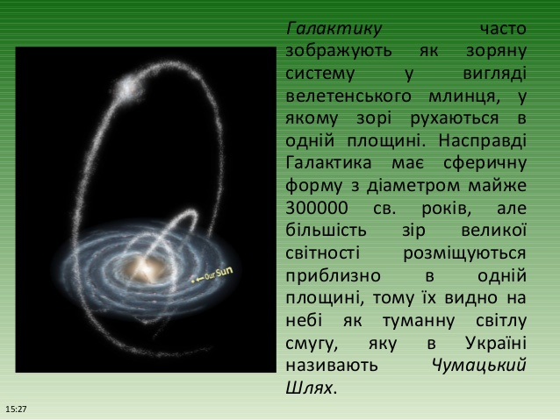
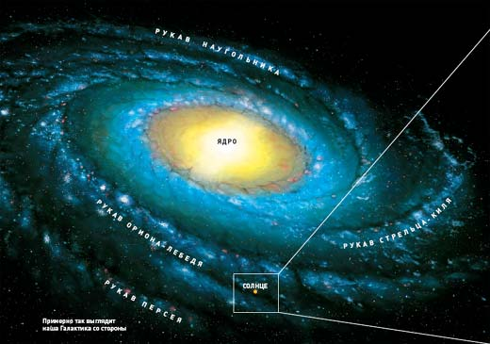
Форма Галактики
Галактику часто зображують як зоряну систему у вигляді велетенського млинця, у якому зорі рухаються в одній площині.Насправді Галактика має сферичну форму з діаметром майже 300000 св. років.

Slide 10
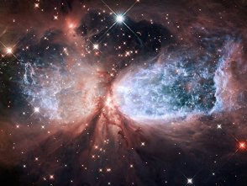
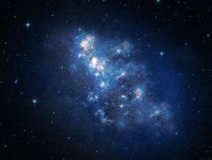
Сферична складова Галактики
Старі зорі малої світності, які входять у кулясті скупчення, належать до сферичної складової Галактики.За хімічним складом зорі містять значно менше важких сполук, ніж Сонце бо це зорі першого покоління які утворилися разом з Галактикою ще 10 – 15 млрд років тому. Зараз зародження молодих зір і планетарних систем зараз відбувається лише у площині Галактики, де газопилові туманності утворюються після вибуху Нових та Наднових зір.

Slide 11
Наша Галактика
Кільксть зір | 4*10¹¹
Маса | 7*10¹¹ Мас Сонця
Діаметр диска | 3*10⁵ св. років
Відстань Сонця до центру | 30 000 св.років
Галактичний рік | 2.5*10⁸ років

Slide 12
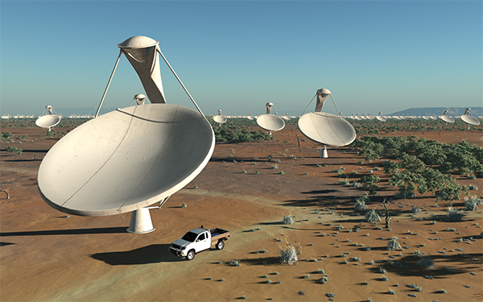
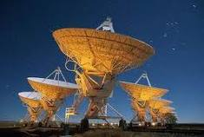
Центр Галактики
Центр Галактики розташований у напрямку сузір’я Стрільця, але ця област захована від нас величезними хмарами пилу.
У центрі Галактики розміщене ядро діаметром 1000 – 2000 пк.
Хмари гарячого газу оточують центр Галактики щільним покривалом , тому ми не можемо спостерігати ядро Галактики за допомогою оптичних телескопів.Тільки за допомогою радіотелескопів можливо проникнути за хмари газу.

Slide 13
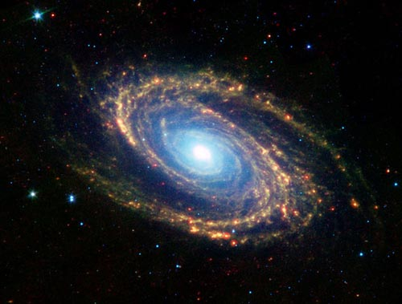
Обертання зір у галактиці
Обертання зір у Галактиці Сонце розташоване поблизу площини Галактики на відстані 25000 св. років від її ядра. Вектор швидкості Сонця відносно найближчих зір спрямований до сузіря Геркулес.
Разом з усіма сусідніми зорями Сонце обертається навколо ядра Галактики зі швидкістю 250 км/с. Період обертання Сонця навколо ядра називається галактичним роком, який дорівнює 250000000 земних років. Аналіз швидкості обертання зір свідчить про суттєву відміну між поведінкою обєктів у сферичній та плоскій складових Галактики.
Якщо зорі плоскої складової обертаються навколо центра Галактики поблизу однієї площини, то зорі сферичної складової обєднані у величезні кулясті скупчення, що обертаються навколо центра по витягнутих орбітах у різних площинах. До того ж, період обертання цих скупчень показує, що значна маса Галактики розподілена саме у сферичній складовій. Це можуть бути обєкти малої маси, які не випромінюють енергію у видимій частині спектра, або чорні діри малої маси.

Slide 14

Спіральні рукави
Однією з таємниць Галактики є так звані спіральні рукави, які зароджуються десь біля її центра. Сонце розташовується на периферії одного з таких рукавів, що закручений у площині галактичного диска. Астрономи вважають, що спіральні рукави виникають як спіральні хвилі густини, які створюються під час стиснення хмар міжзоряного газу на початковому етапі формування зір.

Slide 15
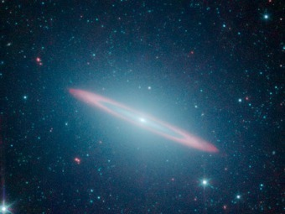
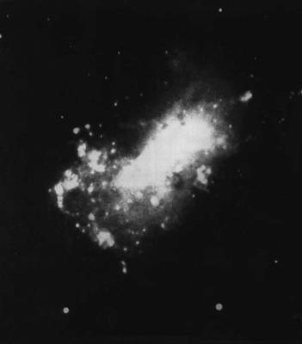
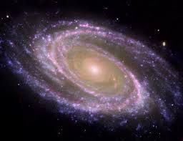
Найближчі сусіди Галактики
Спостерігаючи інші галактики, астрономи звернули увагу на те, що не всі вони мають спіральну структуру. За зовнішнім виглядом існують три типи галактик — спіральні, еліптичні та неправильні.
Спіральна
Еліптична
Неправильна

Slide 16
Розподіл галактик у Всесвіті
Спостерігаючи гравітаційну взаємодію планет і зір, астрономи звернули увагу на своєрідну ієрархічну структуру руху космічних тіл:
Планети та їхні супутники, що обертаються навколо своєї зорі.
Зоряні скупчення, які налічують тисячі й навіть мільйони обєктів.
Галактики обєднують у спільне гравітаційне поле сотні мільярдів зір, які обертаються навколо одного ядра.
Скупчення галактик, які налічують мільйони обєктів

Slide 17
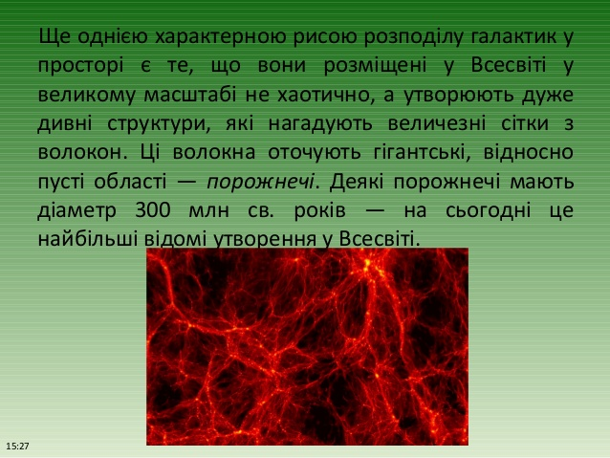
Розподіл галактик у Всесвіті
Найбільші скупчення галактик спостерігаються у сузірях Діви та Волосся Вероніки. У цьому напрямку астрономи відкрили своєрідну Велику стіну, де на відстані 500 млн св. років виявляється значне збільшення кількості галактик у порівнянні з іншими напрямками.
Однією з характерних рисо розподілу галактик у просторі є те, що вони розміщені у Всесвіті у великому масштабі не хаотично, а утворюють дуже дивні структури, які нагадують величезні сітки з волокон. Ці волокна оточують гігантські, відносно пусті області — порожнечі. Деякі порожнечі мають діаметр 300 млн св. років — на сьогодні це найбільші відомі утворення у Всесвіті.

Slide 18
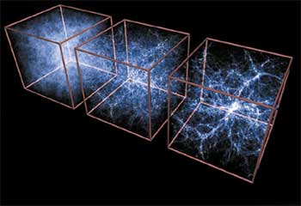
Розподіл галактик у Всесвіті
Імовірнішим поясненням цієї волокнистої структури Всесвіту є те, що галактики у просторі розташовані на поверхні величезних бульбашок, а порожнечі є їхньою внутрішньою областю. З поверхні Землі нам тільки здається, що галактики розташовані подібно до намиста, яке нанизане на волокнах, бо ми їх бачимо на обідках величезних космічних бульбашок. Найбільшим із таких космічних волокон у структурі галактик і є Велика Стіна завдовжки 600 млн св. років і завширшки 200 млн св. років. Просторова модель Всесвіту нагадує шматок пемзи, який у цілому має однорідну структуру, але окремі обєкти мають порожнини.

Slide 19
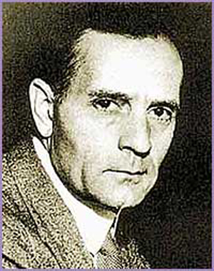
Закон Габбла
У 1929 р. американський астроном Е. Габбл досліджував спектри галактик і звернув увагу на те, що лінії поглинання у всіх спектрах зміщені в червоний бік. Згідно з ефектом Допплера, це свідчить про те, що всі галактики від нас віддаляються.
Крім того, за допомогою величини зміщення спектральних ліній можна визначити швидкість, з якою галактики віддаляються. Виявилося, що швидкість, з якою «тікають» від нас інші галактики, збільшується прямо пропорційно відстані до цих галактик (закон Габбла): V=Hr, де V — швидкість галактики, Н — стала Габбла, r — відстань до галактики в мегапарсеках. За останніми вимірами Н≈70 км/(с*Мпк)

Slide 20
Моделі Всесвіту
Для побудови моделі Всесвіту необхідно дати відповідь на таке запитання: «Чи має Всесвіт якусь межу у просторі?». Нескінченний і безмежний у просторі та часі Всесвіт привертає до себе увагу тим, що він не має країв і містить нескінченну кількість зір та галактик. Але в такому вічному та безмежному Всесвіті виникають суперечності, які в астрономії називають космологічними парадоксами.

Slide 21
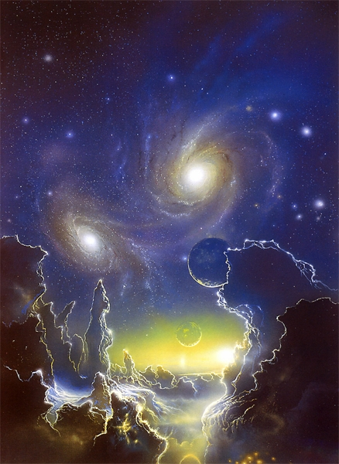
Моделі Всесвіту
Існують три космологічні парадокси: фотометричний, гравітаційний та «теплої смерті» Всесвіту.
Ми розглянемо тільки фотометричний парадокс, який був сформульований у 1744 р. швейцарським астрономом Ж.Шезо та доповнений німецьким астрономом І.Ольберсом у 1826 р.

Slide 22
Моделі Всесвіту
Ми живемо у тривимірному просторі, і важко уявити собі такий закритий Всесвіт, який не має межі, але має скінченний обєм і, отже, обмежену кількість зір і галактик. У такому Всесвіті немає центра, всі точки в ньому рівноправні й у всіх напрямках простір однорідний. На практиці важко перевірити, у якому просторі мешкають якісь істоти, і дізнатися, чи є простір скінченним.

Slide 23
Висновок
Всесвіт має складну комірчасту структуру, у якій відбувається гравітаційна взаємодія всіх космічних тіл. Навколо зір обертаються інші зорі й планети. Крім того, зорі утворюють величезні скупчення, які налічують сотні тисяч і мільйони обєктів. У спільному полі тяжіння галактик розташовуються уже сотні мільярдів зір, які обертаються навколо спільного центра. Галактики теж утворюють окремі скупчення, які розміщені у великому масштабі не хаотично, а утворюють дуже дивні структури, що нагадують величезні сітки з волокон. Ми живемо у Всесвіті, який розширюється у безмежному просторі.

